Slide 1
Информационное совещание
«Планы, цели и задачи воспитательной работы Красносельского района
на 2020-2021 учебный год»
27 августа 2020г.

Slide 2
Открытие совещания «Планы, цели и задачи воспитательной работы Красносельского района на 2020-2021 учебный год»
Специалист 1-й категории сектора ОУ
Отдела образования Красносельского района Санкт- Петербурга
Людмила Леонидовна Суровенкова

Slide 3
Воспитание детей – стратегически национальный приоритет
Директор ИМЦ Красносельского района
Татьяна Анатольевна Сенкевич

Slide 4
Разработка и внедрение рабочих программ в соответствии с примерной программой воспитания Министерства просвещения РФ
Методист ИМЦ, руководитель ЦВР ДДТ
Мария Георгиевна Трофимчик

Slide 5
Программы воспитания должны в себя включать четыре основных раздела
Раздел «Особенности организуемого в школе воспитательного процесса»
Раздел «Цель и задачи воспитания»
Раздел «Виды, формы и содержание деятельности»
Инвариантными модулями должны стать:
«Классное руководство»,
«Школьный урок»,
«Курсы внеурочной деятельности»,
«Работа с родителями»,
«Самоуправление»,
«Профориентация».
(Два последних модуля не являются инвариантными для образовательных организаций, реализующих только образовательные программы начального общего образования)

Slide 6
Программы воспитания должны в себя включать четыре основных раздела
Вариативными модулями могут быть:
«Ключевые общешкольные дела»,
«Детские общественные объединения»,
«Школьные медиа»,
«Экскурсии, экспедиции, походы»,
«Организация предметно-эстетической среды»
и т.п.
(см. методические рекомендации - банк педагогических идей)

Slide 7
Программы воспитания должны в себя включать четыре основных раздела
4. «Основные направления самоанализа воспитательной работы»:
Результаты воспитания, социализации и саморазвития школьников. (Критерием является – динамика личностного развития школьников каждого класса)
Состояние организуемой в школе совместной деятельности детей и взрослых. (Критерием – является наличие интересной, событийно насыщенной и личностно развивающей совместной деятельности детей и взрослых)

Slide 8
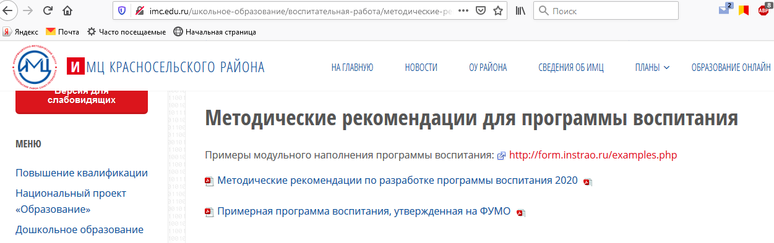
Методические рекомендации для разработки программы воспитания
www.imc.edu.ru Школьное образование
воспитательная работа

Slide 9
Программа воспитания, социализации и самореализации обучающихся Поколение.ru 2.0
Основные направление программы,
на которые можно ориентироваться:
Добровольчество (волонтерство);
Эколого-краеведческое направление;
Техническое направление;
Интеллектуальное направление;
Художественно-эстетическое направление
И др.

Slide 10
Направления работы ЦВР ДДТ
Место и формат проведения мероприятий – будут соответствовать эпидемиологической обстановке.
Профориентация;
Классные руководители;
Опорный центр по профилактике детского дорожно-транспортного травматизма;
Краеведение;
Медиа;
Отдых и оздоровление;
РДШ;
Духовно-нравственное воспитание.

Slide 11
РЕСУРС «Воспитательная работа Красносельского района Санкт-Петербурга»
методические материалы ОУ
за период реализации
программы «Поколение.ru»
2017-2020 гг.
E-mail: trofimchik_mg@mail.ru

Slide 12
Приоритетные направления деятельности ЦПМСС Красносельского района в 2020 – 2021 учебном году
Заместитель директора
ЦПМСС Красносельского района
Ирина Сергеевна Седунова

Slide 13
Приоритетные направления деятельности ЦГПВиБЖ Красносельского района в 2020 – 2021 учебном году
директор ГБУ ДО ДООЦ «ЦГПВиБЖ»
Красносельского района
Панкрашкин Константин Борисович

Slide 14
Подведение итогов совещания «Планы, цели и задачи воспитательной работы Красносельского района на 2020-2021 учебный год»
Директор ГБУ ДО ДДТ Красносельского района
Марина Дмитриевна Иваник

